Slide 1
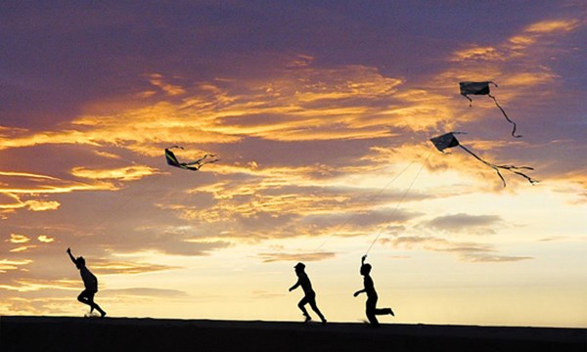
BỨC TRANH BÍ ẨN

Slide 2
Con đang học Chủ điểm gì?
Tiếng sáo diều

Slide 3
Đọc một đoạn mà con thích nhất trong bài “Chú Đất Nung”.

Slide 4
Hãy chia sẻ một trò chơi con yêu thích khi còn nhỏ.

Slide 5
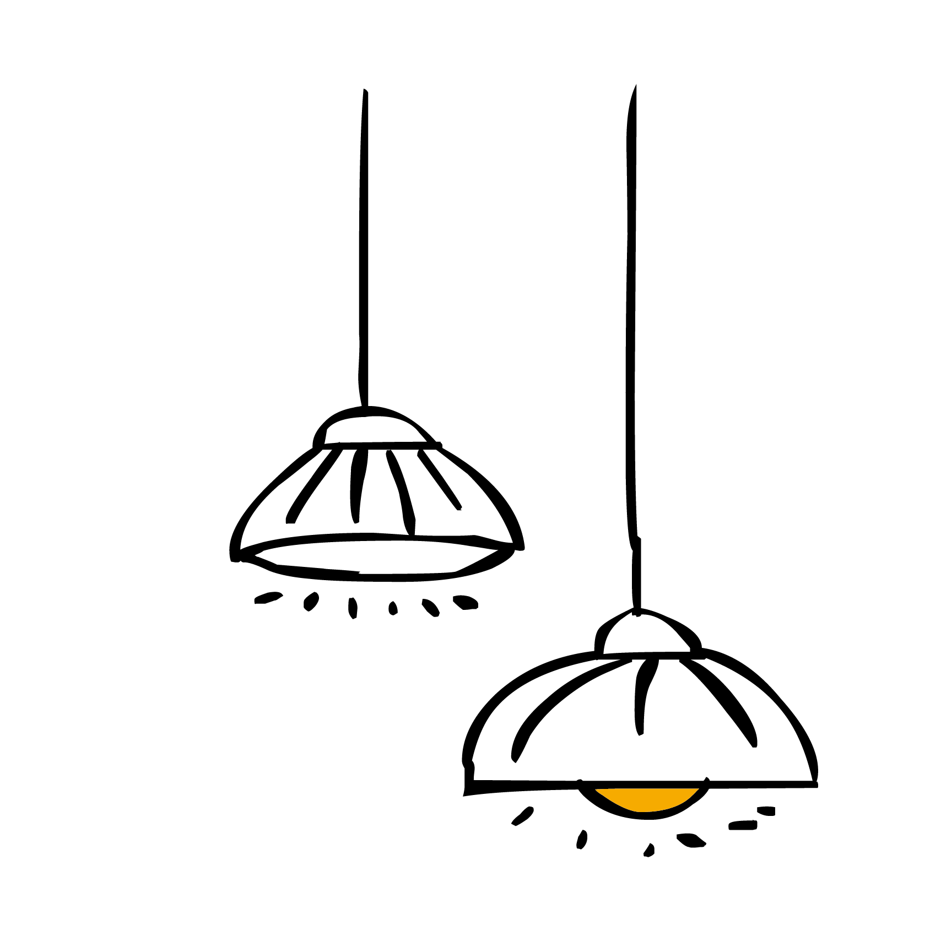

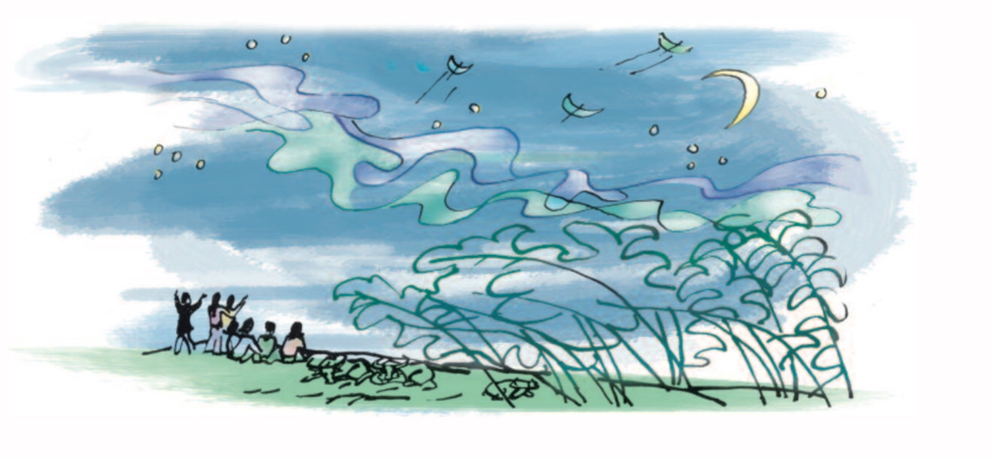

Thứ hai ngày 13 tháng 12 năm 2021
Tập đọc
Cánh diều tuổi thơ
Theo Tạ Duy Anh

Slide 6
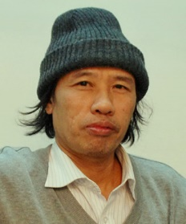
Nhà văn Tạ Duy Anh
- Tên khai sinh của ông là Tạ Viết Dũng, sinh năm 1959. Quê ông ở xã Hoàng Việt, huyện Chương Mỹ, Hà Nội. - Trải qua 4 năm học ở Trường viết văn Nguyễn Du, ông đỗ đầu và được giữ lại làm giảng viên. Hiện ông là biên tập viên tại Nhà xuất bản Hội Nhà văn. Ông nổi tiếng bởi rất nhiều tác phẩm viết về nông thôn Việt Nam.

Slide 7
Cánh diều tuổi thơ
Tuổi thơ của tôi được nâng lên từ những cánh diều.
Chiều chiều, trên bãi thả, đám trẻ mục đồng chúng tôi hò hét nhau thả diều thi. Cánh diều mềm mại như cánh bướm. Chúng tôi vui sướng đến phát dại nhìn lên trời. Tiếng sáo diều vi vu trầm bổng. Sáo đơn, rồi sáo kép, sáo bè,... như gọi thấp xuống những vì sao sớm.
Ban đêm, trên bãi thả diều thật không còn gì huyền ảo hơn. Có cảm giác diều đang trôi trên dải Ngân Hà. Bầu trời tự do đẹp như một thảm nhung khổng lồ. Có cái gì cứ cháy lên, cháy mãi trong tâm hồn chúng tôi. Sau này, tôi mới hiểu đấy là khát vọng. Tôi đã ngửa cổ suốt một thời mới lớn để chờ đợi một nàng tiên áo xanh bay xuống từ trời và bao giờ cũng hy vọng khi tha thiết cầu xin: "Bay đi diều ơi! Bay đi!". Cánh diều tuổi ngọc ngà bay đi, mang theo nỗi khát khao của tôi.
(Theo Tạ Duy Anh)
1
2

Slide 8



LUYỆN ĐỌC

Slide 9
Cánh diều tuổi thơ
Tuổi thơ của tôi được nâng lên từ những cánh diều.
Chiều chiều, trên bãi thả, đám trẻ mục đồng chúng tôi hò hét nhau thả diều thi. Cánh diều mềm mại như cánh bướm. Chúng tôi vui sướng đến phát dại nhìn lên trời. Tiếng sáo diều vi vu trầm bổng. Sáo đơn, rồi sáo kép, sáo bè,... như gọi thấp xuống những vì sao sớm.
Ban đêm, trên bãi thả diều thật không còn gì huyền ảo hơn. Có cảm giác diều đang trôi trên dải Ngân Hà. Bầu trời tự do đẹp như một thảm nhung khổng lồ. Có cái gì cứ cháy lên, cháy mãi trong tâm hồn chúng tôi. Sau này, tôi mới hiểu đấy là khát vọng. Tôi đã ngửa cổ suốt một thời mới lớn để chờ đợi một nàng tiên áo xanh bay xuống từ trời và bao giờ cũng hy vọng khi tha thiết cầu xin: "Bay đi diều ơi! Bay đi!". Cánh diều tuổi ngọc ngà bay đi, mang theo nỗi khát khao của tôi.
(Theo Tạ Duy Anh)
1
2

Slide 10
Luyện đọc đúng
trầm bổng
khổng lồ
sao sớm
ngửa cổ
sáo kép

Slide 11
Tập đọc
Cánh diều tuổi thơ
Luyện đọc
Tôi đã ngửa cổ suốt một thời mới lớn /để chờ đợi một nàng tiên áo xanh bay xuống từ trời / và bao giờ cũng hi vọng khi tha thiết, cầu xin: //“Bay đi diều ơi ! Bay đi !” //
Tuổi thơ của tôi được nâng lên từ những cánh diều.

Slide 12
GIẢI NGHĨA TỪ

Slide 13

CHÚ THÍCH
Mục đồng
Tuổi ngọc ngà
Khát khao
Trẻ chăn trâu, bò, cừu, dê
Tuổi thơ, tuổi trẻ đẹp đẽ
Mong muốn, đòi hỏi thiết tha
Huyền ảo
Khát vọng
Đẹp một cách kì lạ và bí ẩn, nửa thực nửa hư
Điều mong muốn, đòi hỏi rất mạnh mẽ.

Slide 14


GIỌNG ĐỌC
Toàn bài đọc với giọng tha thiết thể hiện niềm vui của đám trẻ khi chơi thả diều.

Slide 15
TÌM HIỂU BÀI

Slide 16

Em hãy đọc đoạn 1 và trả lời câu hỏi:
Tác giả đã chọn những chi tiết nào để tả cánh diều?
Cánh diều mềm mại như cánh bướm.
Trên cánh diều có nhiều loại sáo – sáo đơn, sáo kép, sáo bè… Tiếng sáo diều vi vu, trầm bổng
Tác giả đã quan sát cánh diều bằng những giác quan nào?
Tác giả đã quan sát cánh diều bằng thị giác (mắt) và thính giác (tai)
=> Cánh diều được tác giả miêu tả tỉ mỉ bằng cách quan sát tinh tế làm cho nó trở nên đẹp hơn, đáng yêu hơn.

Slide 17
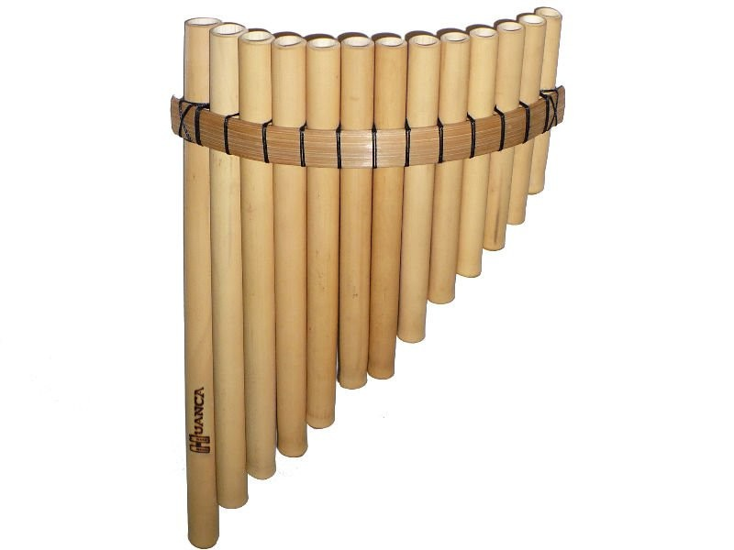
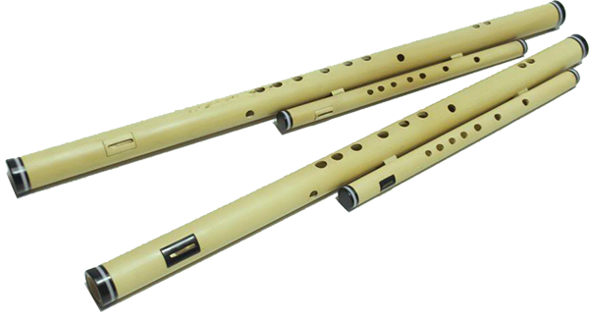
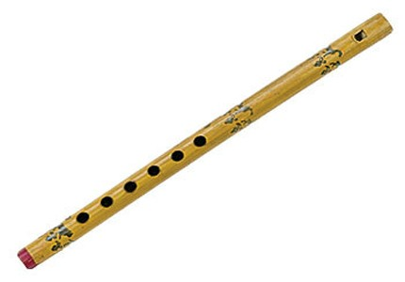
Các loại sáo diều
Sáo kép
Sáo bè
Sáo đơn

Slide 18
Đoạn 1
Tả vẻ đẹp của
cánh diều

Slide 19

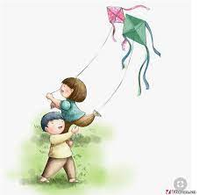
Đọc thầm đoạn 2 và trả lời câu hỏi:
Trò chơi thả diều đem lại cho trẻ em những niềm vui sướng như thế nào?
Chiều chiều, trên bãi thả, đám trẻ mục đồng hò hét nhau thả diều thi.
Vui sướng đến phát dại nhìn lên bầu trời.

Slide 20
Đọc thầm đoạn 2 và trả lời câu hỏi:
Trò chơi thả diều đem lại cho trẻ em những ước mơ đẹp như thế nào?
Nhìn lên bầu trời đêm huyền ảo, đẹp như một tấm thảm nhung khổng lồ, bạn nhỏ thấy lòng cháy lên, cháy mãi khát vọng. Suốt một thời mới lớn, bạn đã ngửa cổ chờ đợi một nàng tiên áo xanh bay xuống từ trời, bao giờ cũng hi vọng, tha thiết cầu xin: “Bay đi, diều ơi! Bay đi!”
Notes:
Cánh diều là ước mơ, là khao khát của trẻ thơ. Mỗi bạn trẻ thả diều đều đặt ước mơ của mình vào đó. Những ước mơ đẹp sẽ chắp cánh cho bạn trong cuộc sống.

Slide 21

Đoạn 1
Tả vẻ đẹp của
cánh diều
Đoạn 2
Trò chơi thả diều đem lại niềm vui và những ước mơ đẹp cho trẻ em.

Slide 22
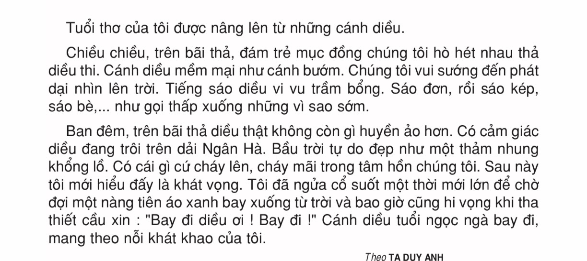
Cánh diều tuổi thơ
1
2

Slide 23

Qua các câu mở bài và kết bài, tác giả muốn nói điều gì về cánh diều tuổi thơ ?
a. Cánh diều là kỉ niệm đẹp đẽ của tuổi thơ.
b. Cánh diều khơi gợi những ước mơ đẹp cho tuổi thơ.
c. Cánh diều đem đến bao niềm vui cho tuổi thơ
Notes:
Cánh diều thật thân quen với tuổi thơ. Nó là kỉ niệm đẹp, nó mang đến niềm vui sướng và những khát vọng tốt đẹp cho đám trẻ mục đồng khi thả diều.

Slide 24

NỘI DUNG BÀI HỌC
Bài văn nói lên niềm vui sướng và những khát vọng tốt đẹp mà trò chơi thả diều mang lại cho đám trẻ mục đồng.

Slide 25
ĐỌC DIỄN CẢM
Luyện đọc diễn cảm đoạn văn mà con yêu thích

Slide 26
CÁNH DIỀU TUỔI THƠ

Slide 27
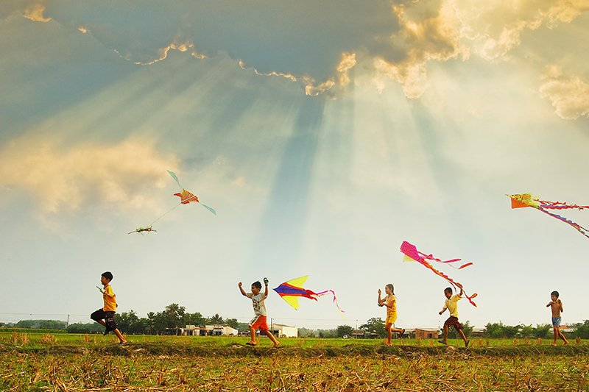

Slide 28
Kể tên những trò chơi dân gian mà con biết?

Slide 29
DẶN DÒ

